Slide 1
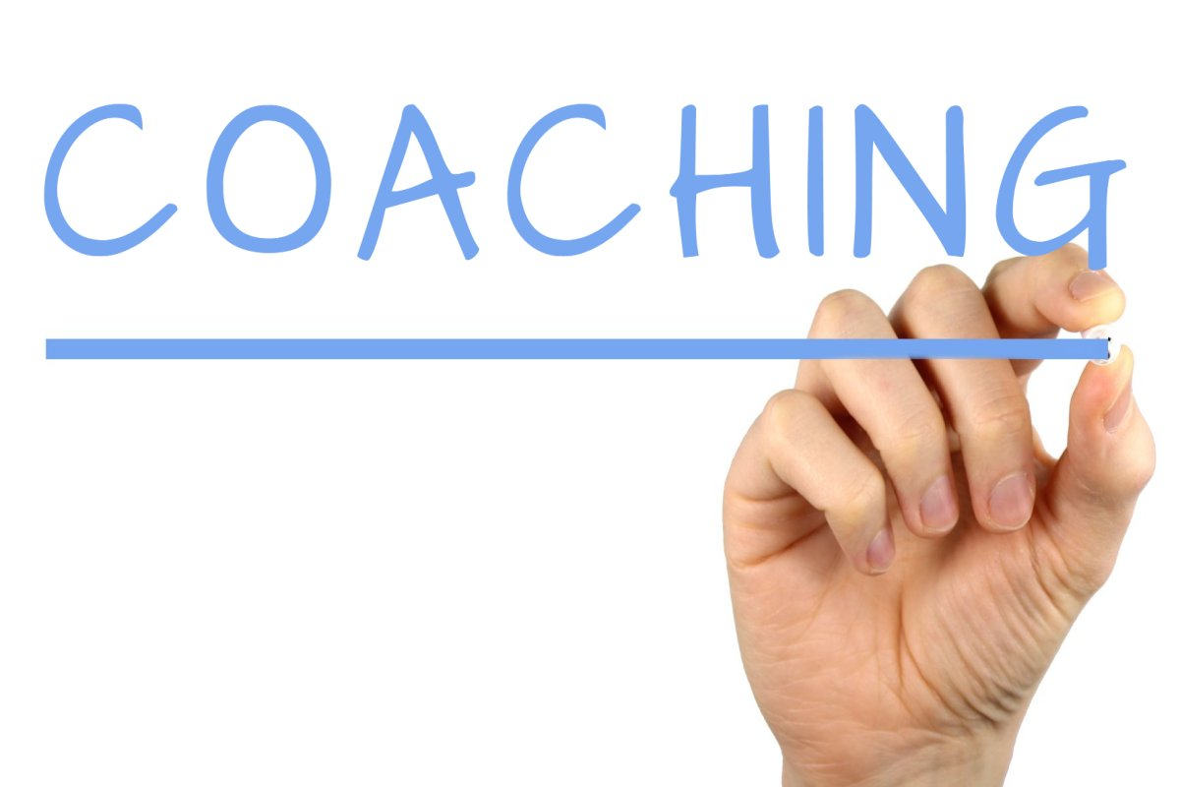

Slide 2
Verdades con respecto al Coaching
El coaching no es algo reactivo que mira al pasado sino algo proactivo que mira hacia el futuro
El coaching no se trata de sanidad sino de crecimiento
El coaching no se enfoca tanto en vencer debilidades sino en desarrollar habilidades y fortalezas

Slide 3
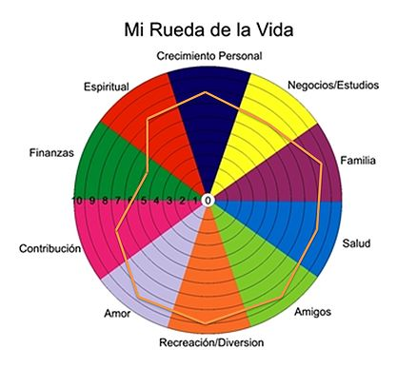

Slide 4
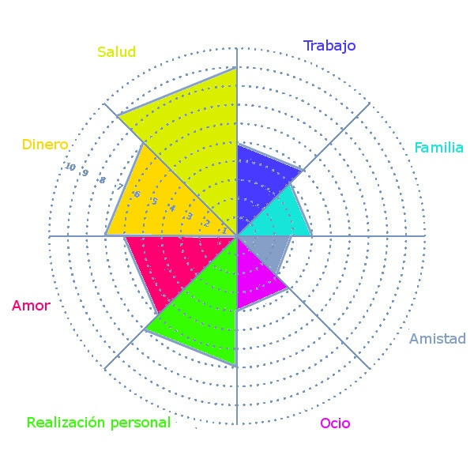

Slide 5
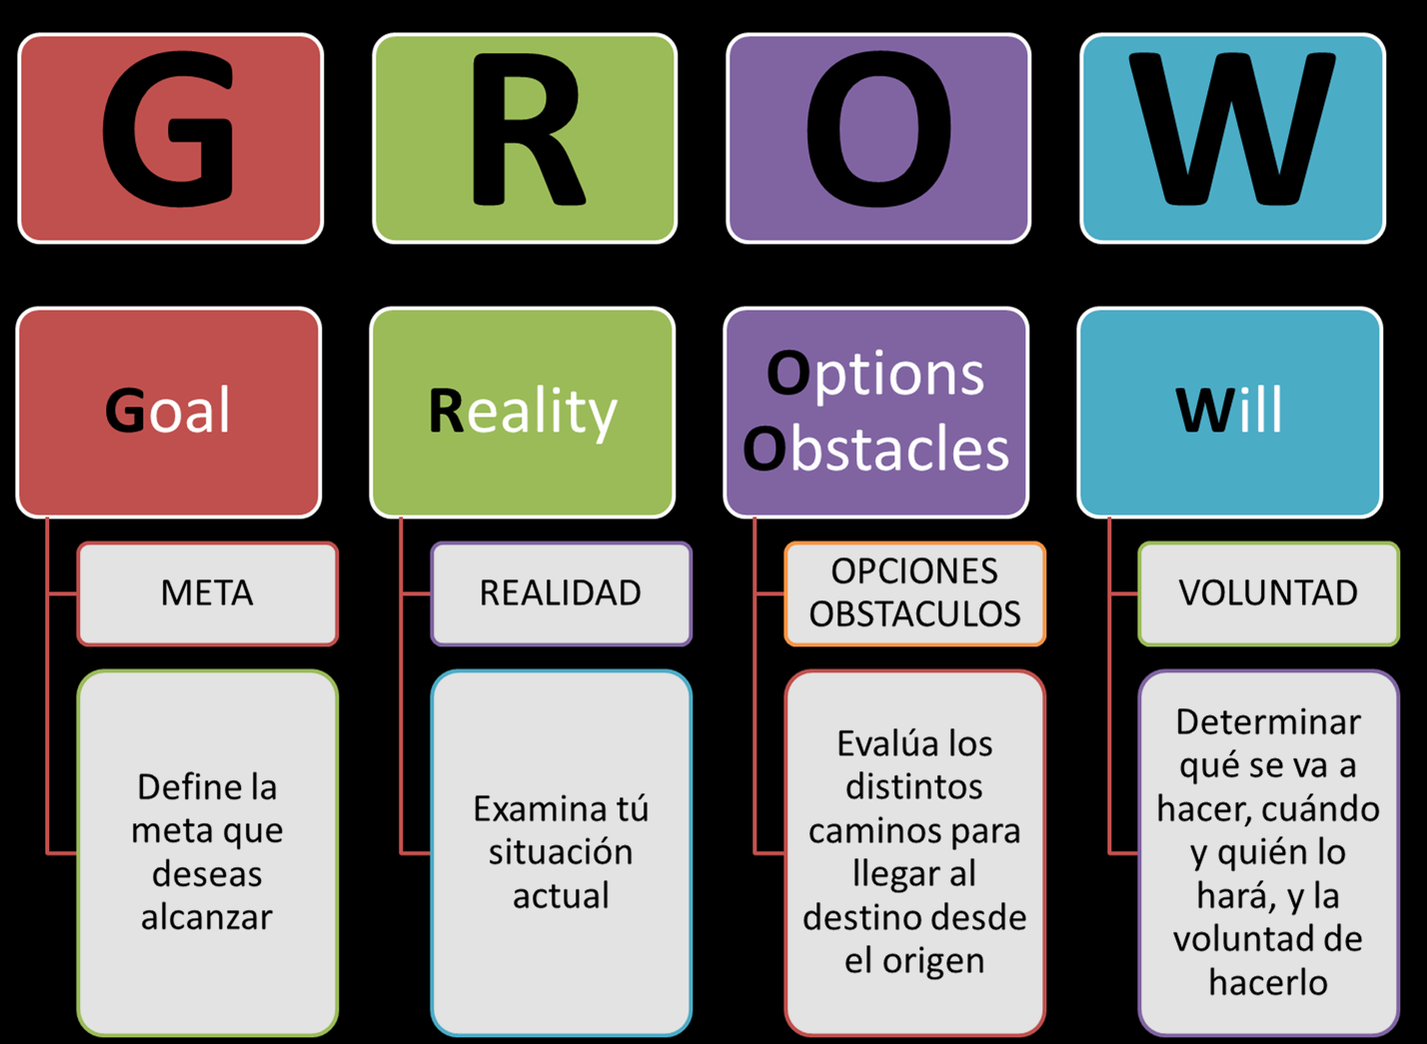

Slide 6
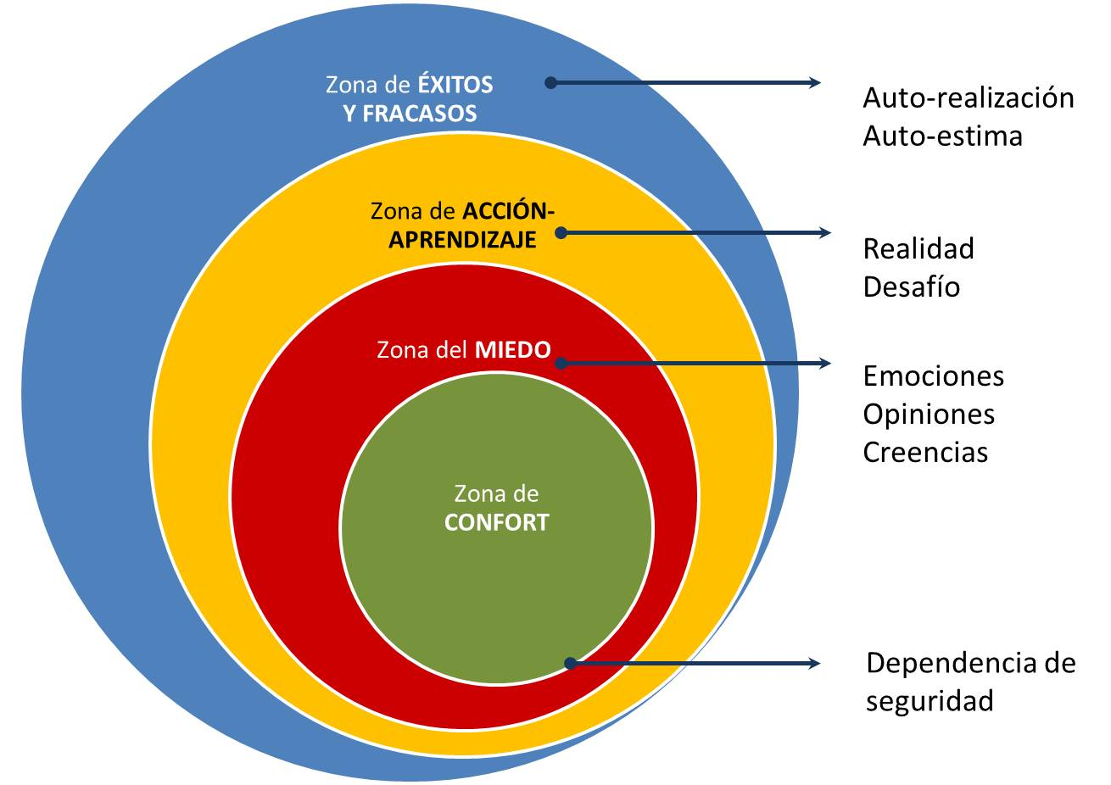

Slide 7

Seminario Liderazgo Transformacional y Gobierno
Comunicación:
Comunicando para el Cambio
ILF © Copyright 2015 All rights reserved

Slide 8
DEFINICION DE COMUNICACION TRANSFORMACIONAL
1.El liderazgo transformacional es un proceso en el cual los líderes y los seguidores se estimulan uno al otro a niveles más altos de moralidad, motivación y desempeño.
2.La comunicación transformacional tiene el objetivo de influenciar y motivar a los seguidores a aceptar, apoyar e implementar ideas de cambio.
3.La Comunicación General es el proceso de transmitir ideas, pensamientos, información, emociones, etc. entre personas para generar significado.
4.La Comunicación Transformacional es un proceso intencional que apunta a un cambio de paradigmas, perspectivas, valores, mentalidades, actitudes y comportamientos. El resultado general es una transformación de vida, y de la comprensión del liderazgo y sus acciones.
17

Slide 9
Importancia de la Comunicación Transformacional
a.Cambiar paradigmas, perspectivas y valores
b.Crear cohesión en la sociedad
c.Ayudar a combatir la suspicacia y los sentimientos de desconfianza
d.Dar lugar a la educación y que la información sea diseminada
e.Resolver los problemas y los conflictos
f.Fomentar la colaboración entre los diferentes asociados
g.Mejorar las relaciones entre familias, comunidades, instituciones y naciones
h.Permitir la transparencia y la rendición de cuentas en el gobierno.
i.Proveer una avenida para que el liderazgo involucre a los medios de comunicación a favor de la comunidad y el desarrollo nacional, etc.

Slide 10
DEFINICION DE COMUNICACION TRANSFORMACIONAL
Las metas de la comunicación transformacional son:
Transmitir un mensaje intencional
Asegurarse que el mensaje sea claramente entendido
Inspirar y motivar para la acción
Hacer un impacto
Crear un sentido de pertenencia del mensaje en la audiencia
15

Slide 11
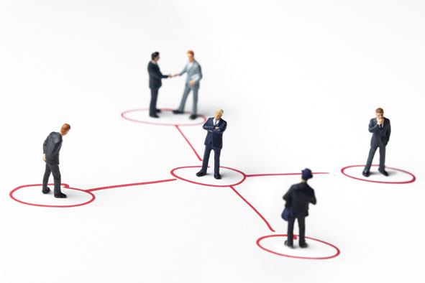
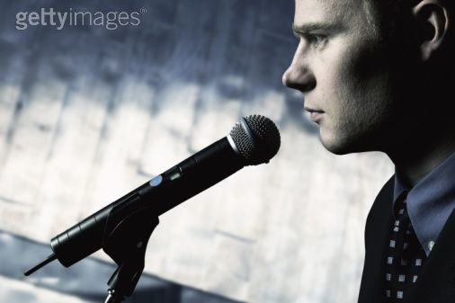
LA DINÁMICA DE LA COMUNICACIÓN
Ruido
Contenido
deseado
Contenido
percibido
Comunicador
Mensaje
Canal
Receptor
Efecto
deseado
Efecto
percibido

Slide 12
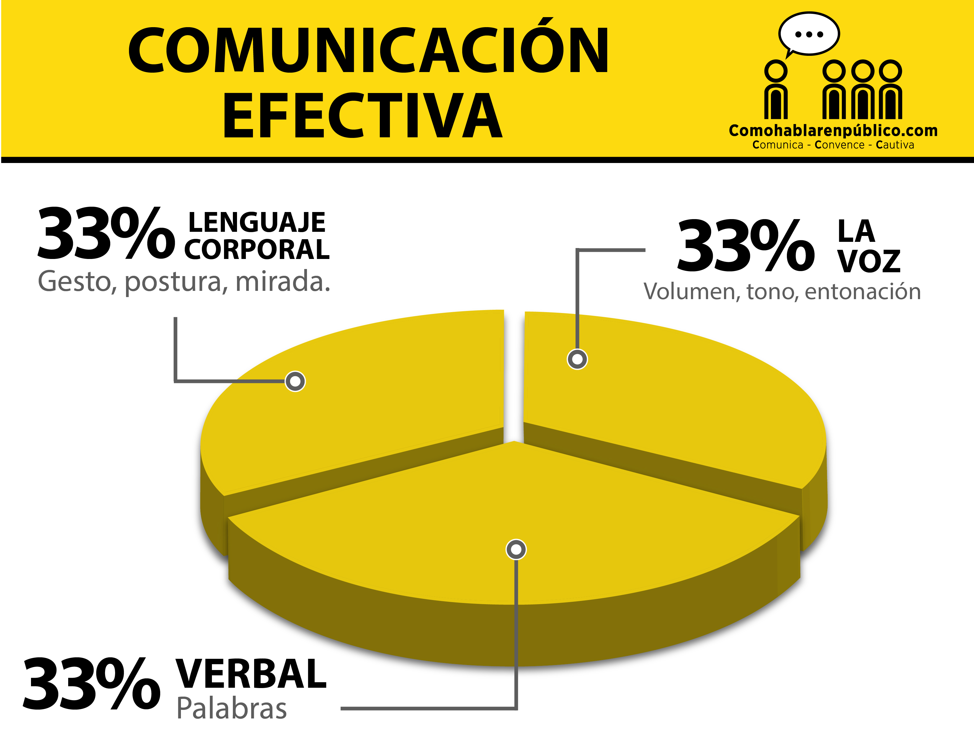

Slide 13

Lo que comúnmente impide que escuchemos
Exagerar el valor del habla.
Falta de enfoque.
La fatiga mental.
Los estereotipos.
La carga emocional personal.
El egocentrismo.
Notes:
Exagerar el valor del habla: La mayoría de las personas exageran el valor de hablar y menosprecian el oír, Escuche el doble de lo que hable.
Falta de enfoque: si desea convertirse en mejor oyente, necesita aprender a dirigir esa energía y atención positivamente concentrándose en la persona con quien está. Observe el lenguaje corporal. Mire los cambios en la expresión facial. Vea los ojos de la persona.
La fatiga mental
Los estereotipos: Estereotipar a otros puede ser una enorme barrera para escuchar. Tiende a hacer que escuchemos lo que esperamos en lugar de lo que dice el otro realmente.
La carga emocional personal: Sus experiencias, tanto positivas como negativas, colorean la manera en la que ve la vida y moldea sus expectativas. Si jamás resuelve sus fuertes experiencias emocionales, es posible que filtre lo que otros digan mediante esas experiencias. EJEMPLO DEL GATO EN LA ESTUFA Si anda preocupado con ciertos temas, si uno en particular lo pone a la defensiva, o si frecuentemente proyecta su punto de vista en otros, es probable que tenga que resolver sus asuntos antes de que pueda convertirse en un líder efectivo.
El egocentrismo: Si no le importa más nadie que usted, no escuchará a otros. Pero lo irónico es que cuando no

Slide 14
PROCESO DE COMUNICACION DE UNA ORGANIZACIÓN
Ejercicio
1.¿Qué tipo de comunicación se usa en tu organización?
2.¿Contribuyen esos tipos de comunicación a la transformación organizacional? Si no, ¿cuáles son las barreras o qué pasos deben tomar para mejorar la comunicación para que se produzca una transformación personal y organizacional?
3.Diseña un plan de acción para que se un cambio en la comunicación en tu vida y en tu organización

Slide 15
BARRERAS DE COMUNICACION
1.Información distorsionada
2.Convertir inferencia en hechos
3.Confusión en cuanto al significado de las palabras
4.Tener una actitud equivocada o poco ética
5.Hacer las preguntas equivocadas
6.Poseer un espíritu argumentativo
7.Diferencias culturales
8.Prejuicios
9.Estereotipos

Slide 16
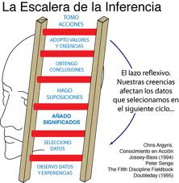
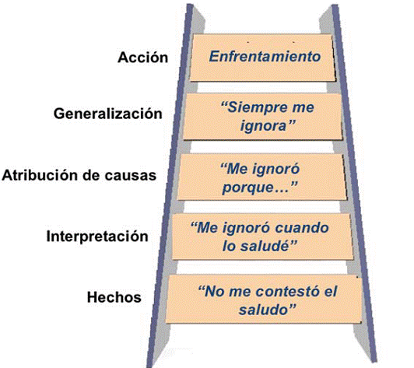

Slide 17
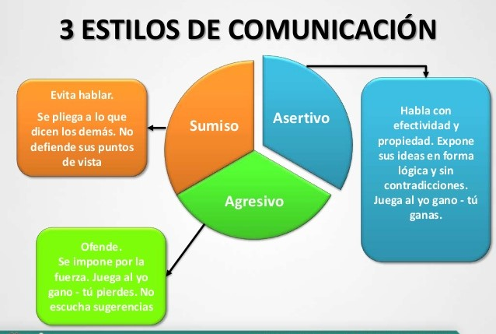

Slide 18
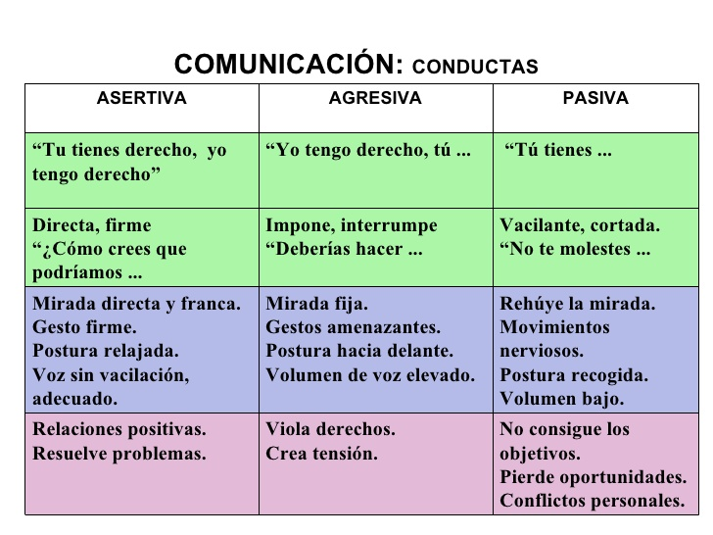

Slide 19
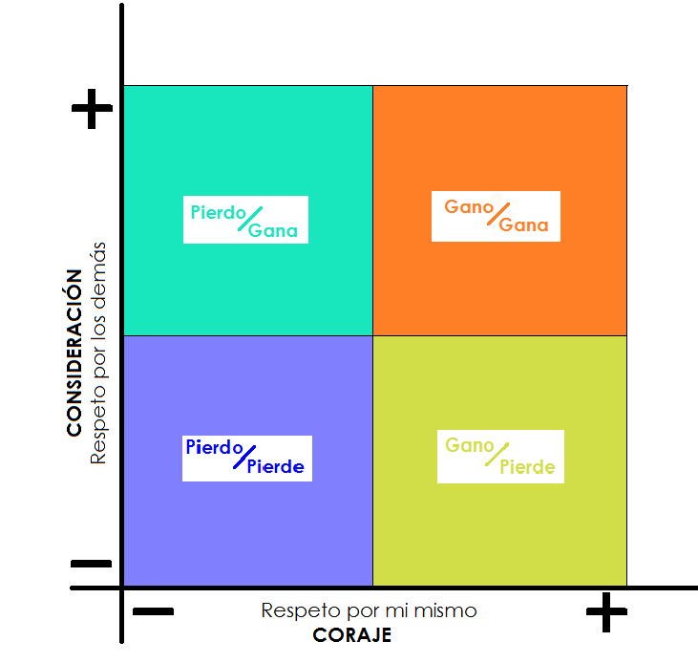

Slide 20

El objetivo es AUMENTAR
su influencia
INFLUENCIA
LIDERAZGO
Notes:
Aumentar su influencia equivale a aumentar su liderazgo.

Slide 21

RELACIONES
Algunas personas en nuestras vidas
SUMAN
RESTAN
MULTIPLICAN
DIVIDEN

Slide 22
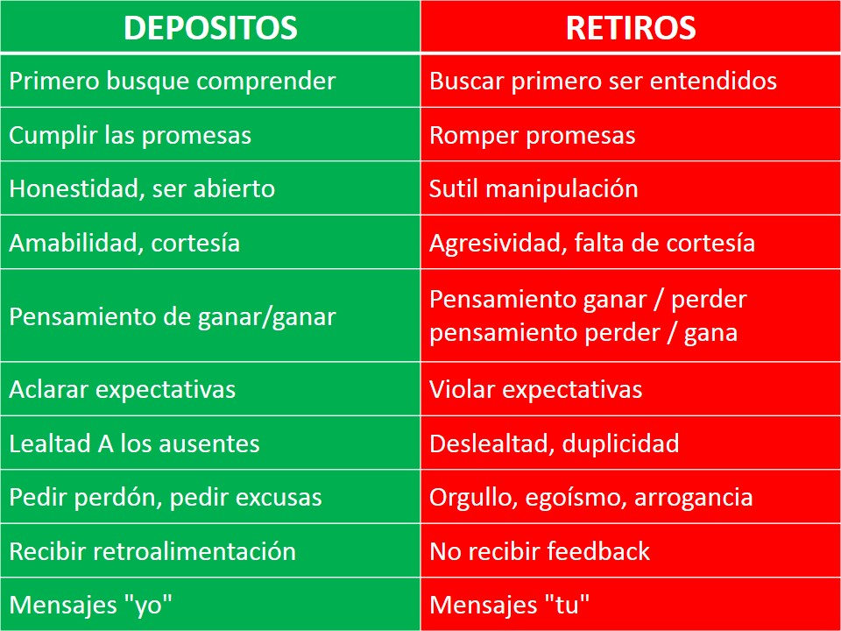

Slide 23
Seminario Liderazgo Transformacional y Gobierno
Colaboración:
Construyendo alianzas estratégicas adquisición para la Sinergia.
ILF © Copyright 2015 All rights reserved

Slide 24
INTRODUCCION
La colaboración es fundamental para toda iniciativa clave de transformación y abre nuevas posibilidades para liderar el cambio. También establece plataformas sinérgicas para la participación y la creación de nuevas soluciones a los desafíos locales, nacionales y globales.
Tiene que ver con la creación de alianzas estratégicas para reunir habilidades complementarias y recursos que apuntan a encontrar nuevas soluciones a las situaciones desafiantes

Slide 25
CARACTERISTICAS DE UN LIDERAZGO COLABORATIVO
1. Indicadores claves de un Liderazgo Colaborativo efectivo
•Sinergia – Formar alianzas entre distintos grupos es como las teclas negras y blancas del piano. Cada grupo de teclas es capaz de producir música por si solos. Sin embargo, ambos grupos de teclas cuando se tocan juntas en unísono producen una hermosa armonía.
•La sinergia conlleva formar alianzas entre grupos, cada uno capaz de funcionar de manera independiente, pero que a través de la colaboración conjunta logran un mucho mayor resultado que el que logran la suma de las partes.
18

Slide 26
CARACTERISTICAS DE UN LIDERAZGO COLABORATIVO
b. Vida, Liderazgo e Impacto Social –Estos líderes en cambio ayudan a sostener y expandir el sueño o la visión.
c. Misión, visión, valores, estrategias y objetivos compartidos y comunes.
d. Trabajo en red
e. Búsqueda de la Armonía – Dirigida a la resolución de conflictos organizacionales
f. Compromisos a soluciones ganar - ganar

Slide 27
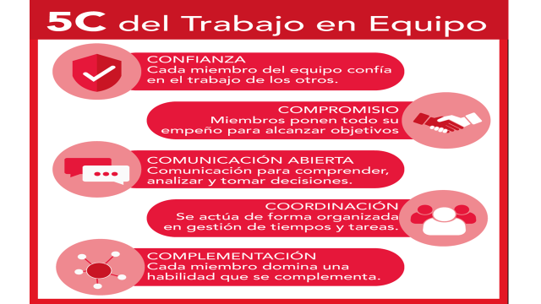

Slide 28
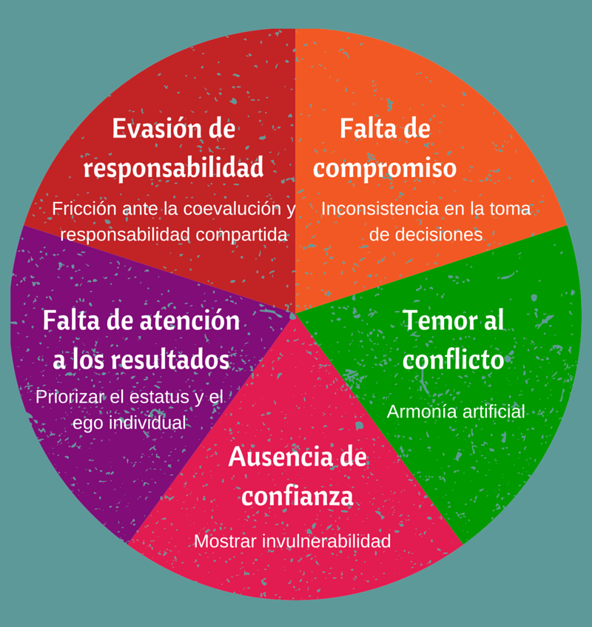

Slide 29
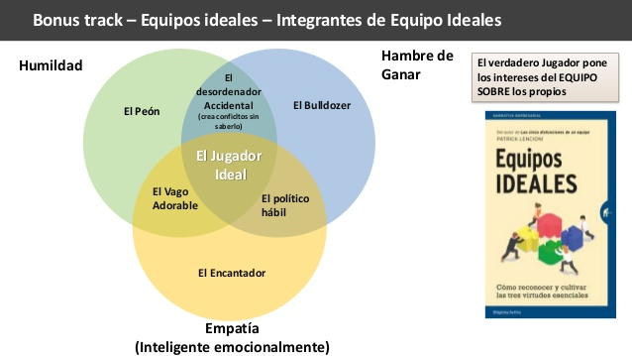

Slide 30
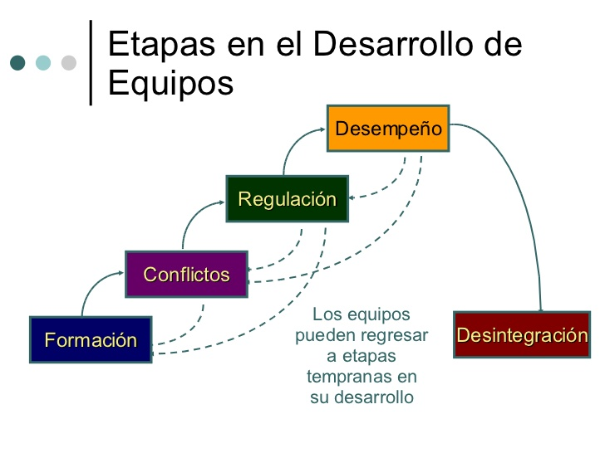

Slide 31
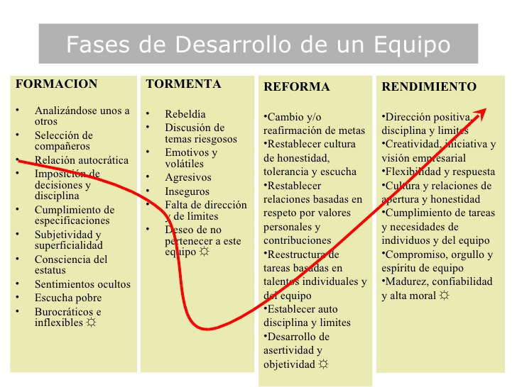

Slide 32
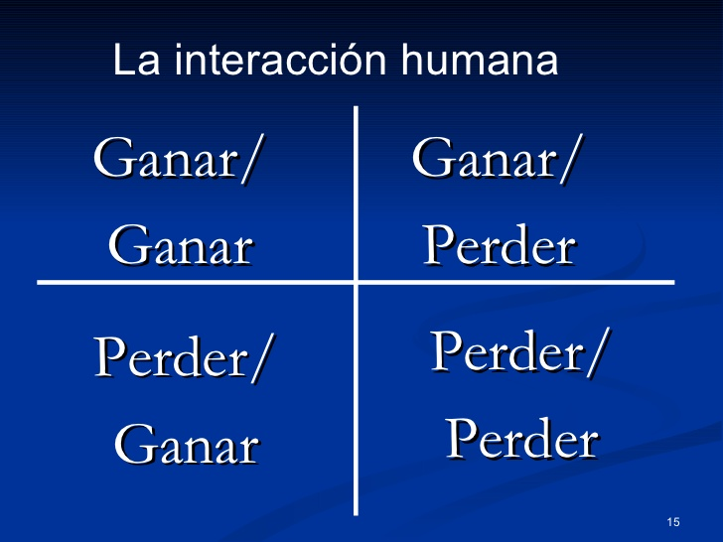

Slide 33
MANTENER Y ALIMENTAR RELACIONES SALUDABLES CON LOS ALIADOS
“La Colaboración es como una danza en el cual cada persona está en el mismo paso (aún a veces con el mismo movimiento de los dedos de los pies) con la otra mientras se mueven juntos; y la música es la fuerza que está detrás proveyendo el ritmo y la melodía. En este tipo de danza, hay un sentido de mutualidad en sus metas y propósito. A veces hay pasos en falso, pero con persistencia y paciencia viene la gracia .” (Markland Geoffrey Scoot, 2009, 151).

